Slide 1






无忧云视推
5G时代企业视频
智能营销解决方案
20
22
无忧云网络出品

Slide 2









PART 01
市场分析
让短视频营销更简单
无忧云视推

Slide 3





新机会在哪？
1、短视频搜索新机会一：更好挖掘用户需求新地方
2、短视频搜索新机会二：短视频未来可期
3、短视频搜索新机会三：短视频推广可能更有效果
新机会在哪？
能打败微信的并不是另一个微信。
能打败百度也并不是另一个百度。
真正能有威胁的是降维打击。
拿短视频搜索来说，
用户更喜欢直观视频，
所以视频天生比图片更具有优势。
现在

Slide 4
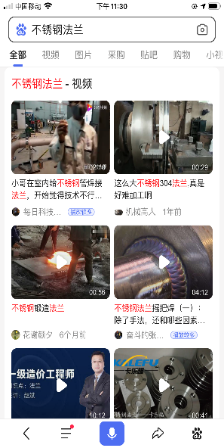
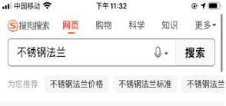
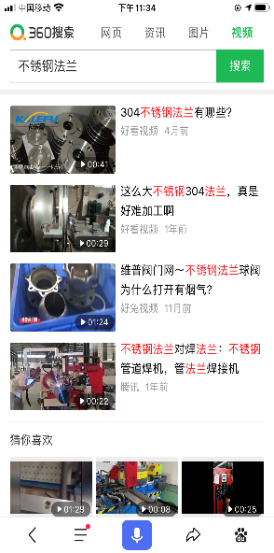

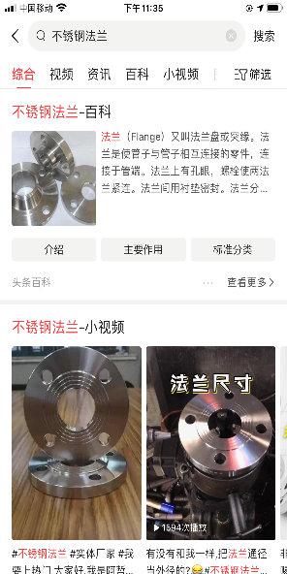
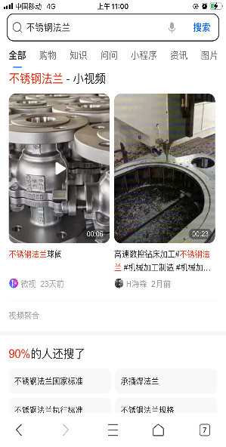
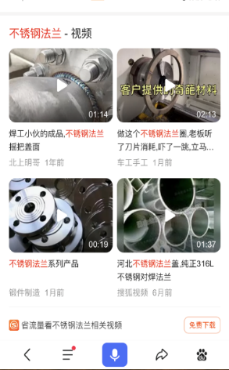
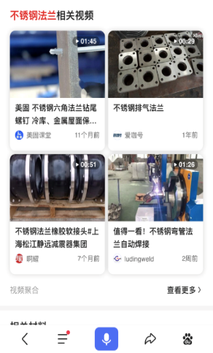
各大搜索引擎视频搜索
现在

Slide 5




无忧云视推
为实体经济转型升级所研发的营销系统，利用当下最热门的短视频营销和互联网思维以及大数据分析等为商家提供强有力的营销手段，以最低的营销成本获取最优质的客户资源，以最快速的传播手段得到最有效的营销推广。
解决方案

Slide 6


营销闭环
留住每一个有意向的客户
引流入口全开设， 满足客户 所有需求
获取优质的潜在客户
流量大、流量准、流量稳定
实时只能接待， 不错过任何一个客户
7×24小时， 自动在线接待

Slide 7
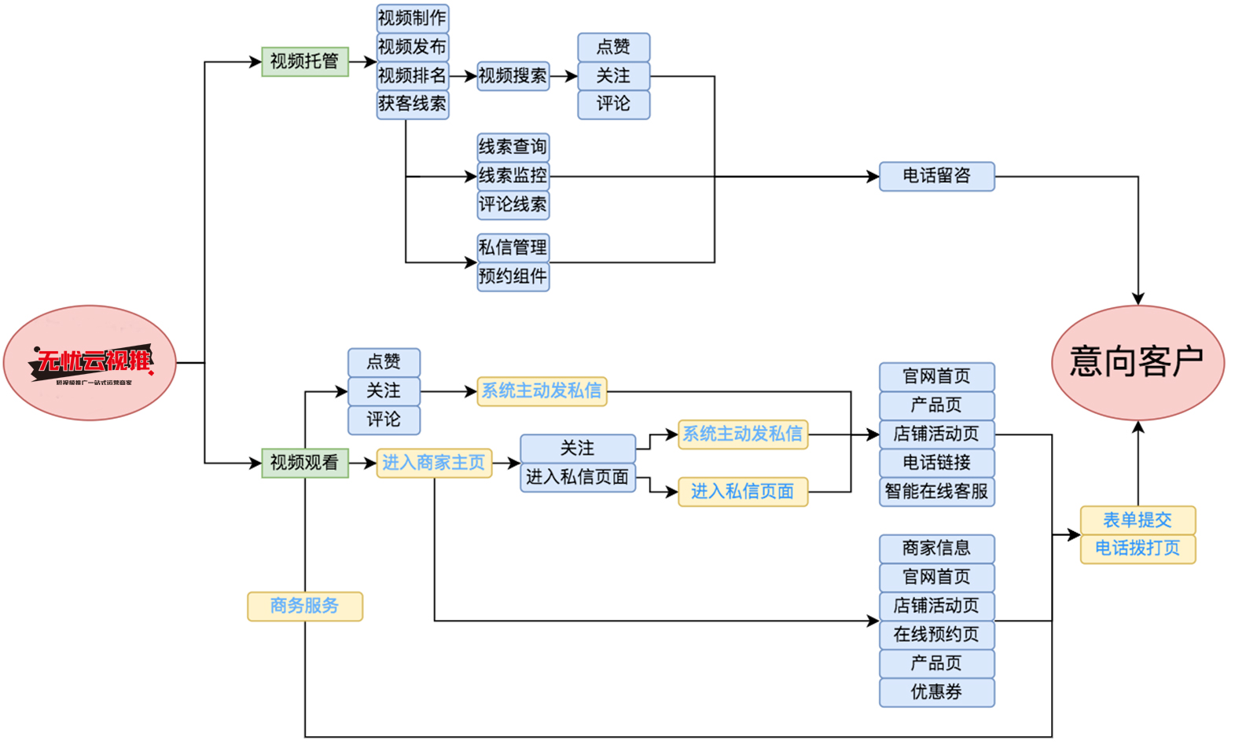
解决方案

Slide 8
PART 02
产品介绍
让短视频营销更简单
无忧云视推

Slide 9


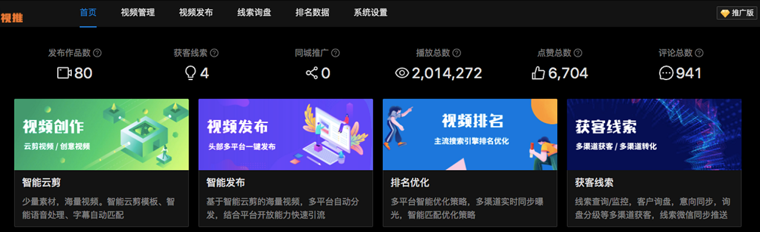
无忧云视推是一款集企业号运营搭建，视频推广、流量曝光、线索转化的视频营销系统，助力企业短视频智能营销玩赚生意。
简介

Slide 10

抖音运营？
要自己拍视频吗？
视频怎么拍？ 拍多少个？
流量怎么获取？ 流量精准吗？
1
4
人群包是什么 ?
流量来了怎么运营 ?
发什么给客户？内容怎么做？
标题怎么写？
每天都要拍吗？
2
5
企业号是什么 ?
怎么搭建？
谁能解决这些问题？ 能解决吗？
专业吗？ 多少钱？
比我自己做更划算吗？
.......
抖加怎么投？
投多少 钱？ 怎么投？
3
6

Slide 11


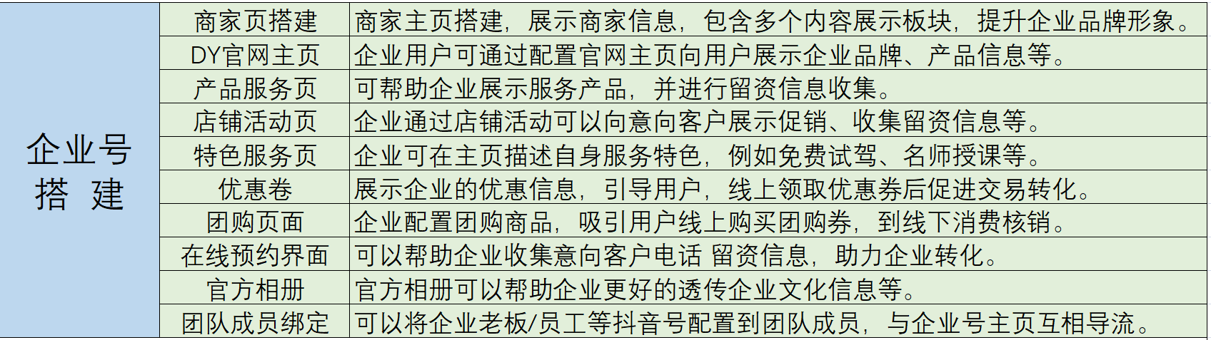
企业号搭建
功能

Slide 12
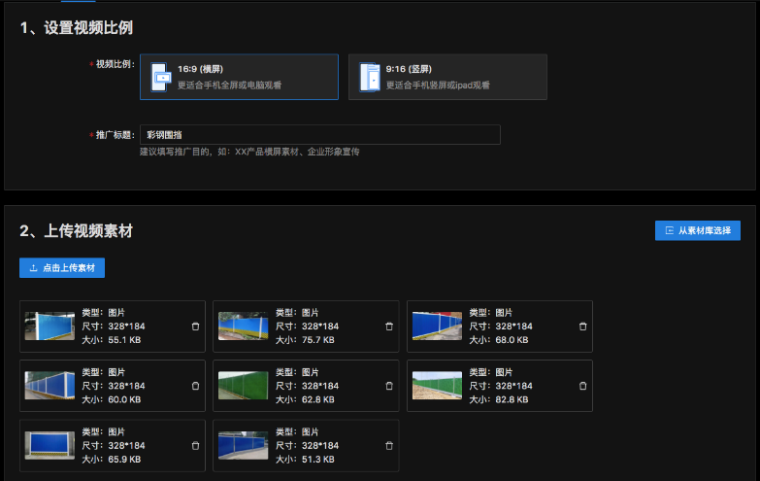
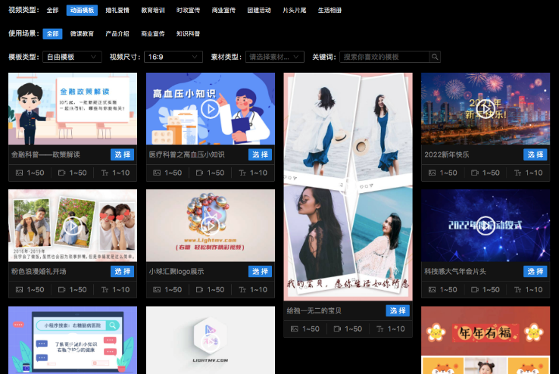

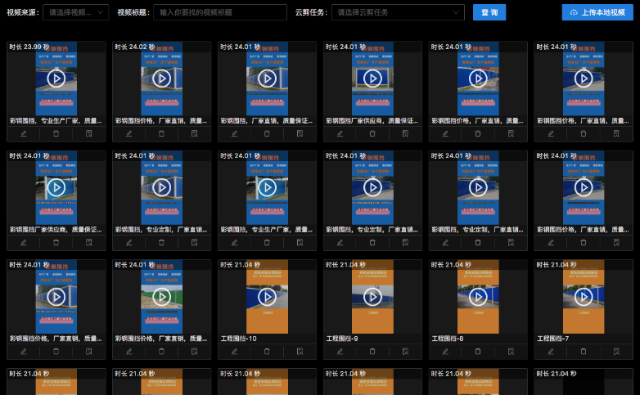
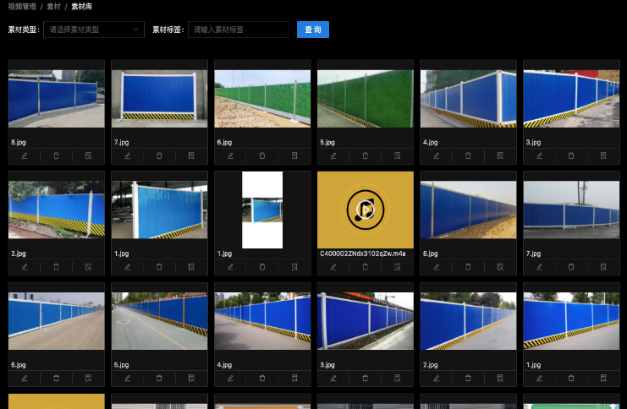
视频创作
功能

Slide 13










抖音
快手
西瓜
小红书
视频发布
今日头条
百度好看
哔哩哔哩
支持平台持续增加中...
功能

Slide 14
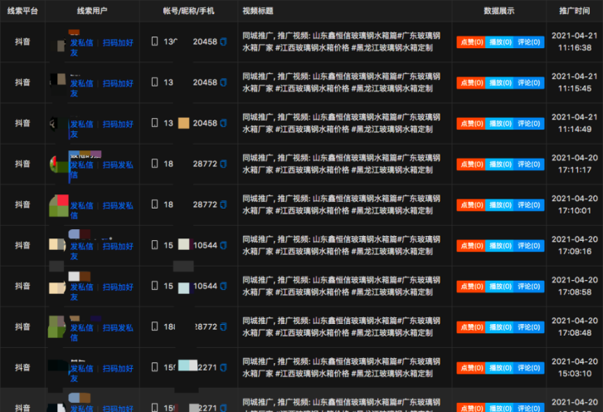

抖音扫码
扫码发布
快手扫码
扫码明细
视频号扫码
功能

Slide 15
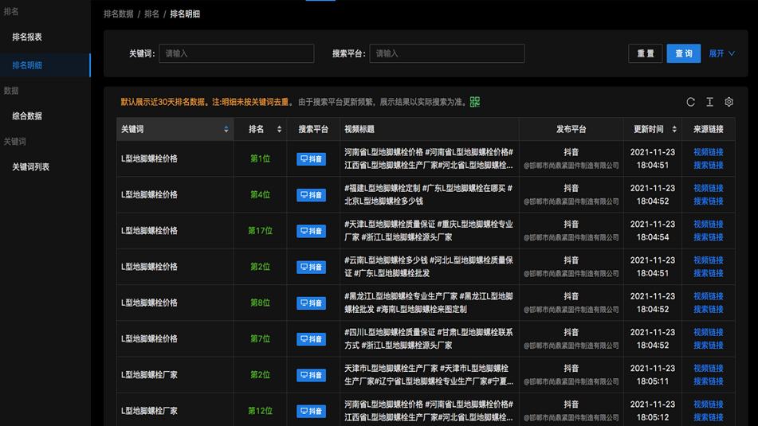

视频排名
功能

Slide 16


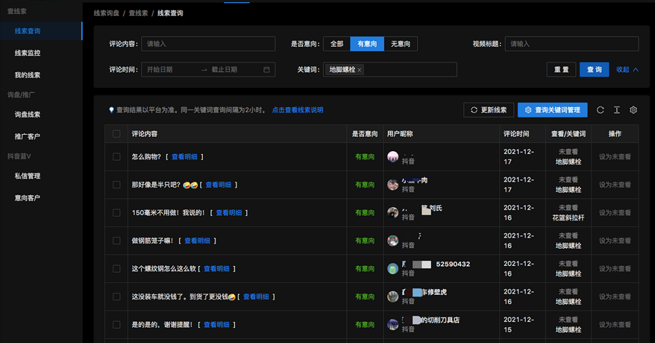

视频线索
功能

Slide 17
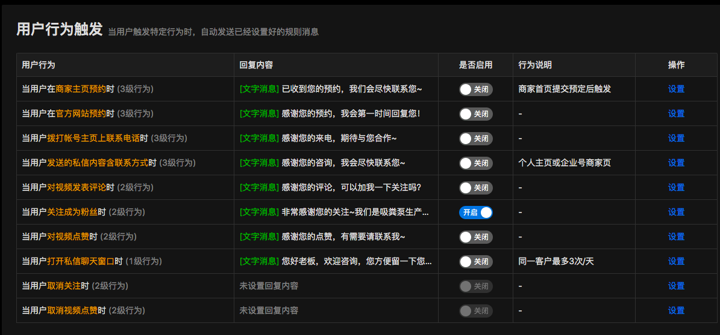


智能客服
功能

Slide 18
PART 03
案例展示
让短视频营销更简单
无忧云视推

Slide 19


案例：云剪视频

Slide 20
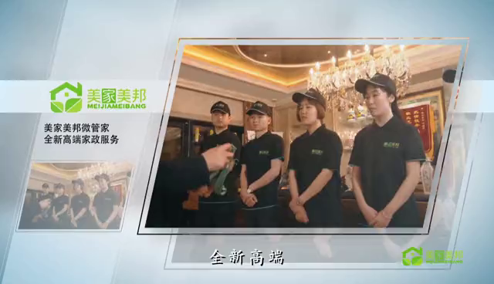
案例：创意视频

Slide 21
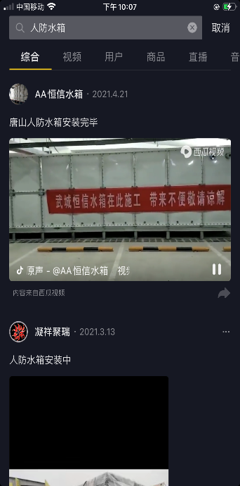
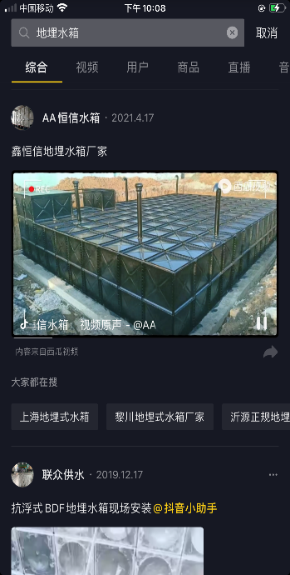
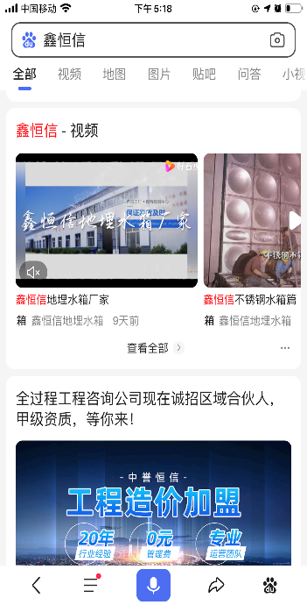
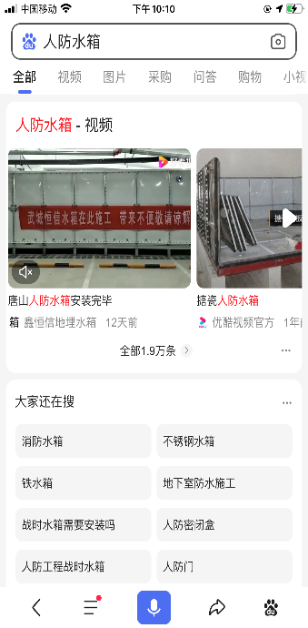
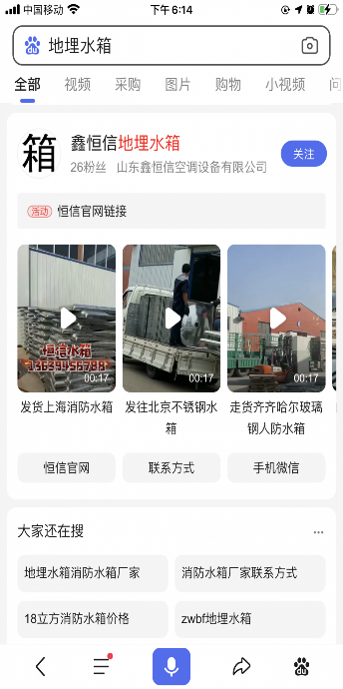
案例：关键词排名

Slide 22

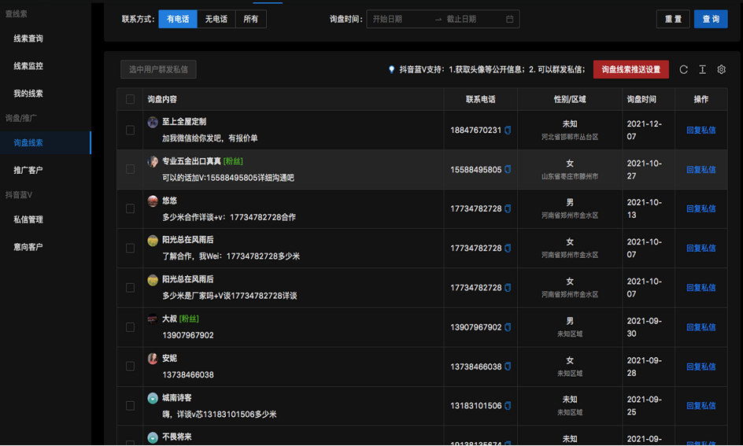
案例：获客线索

Slide 23
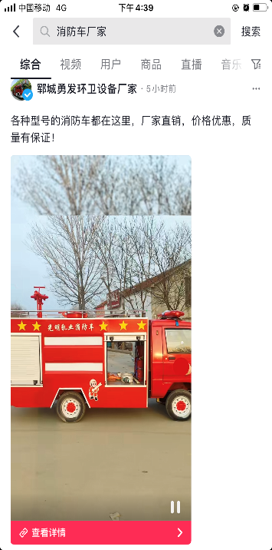
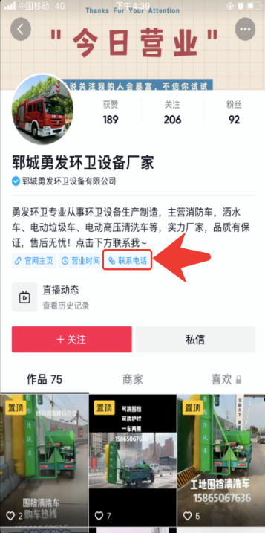
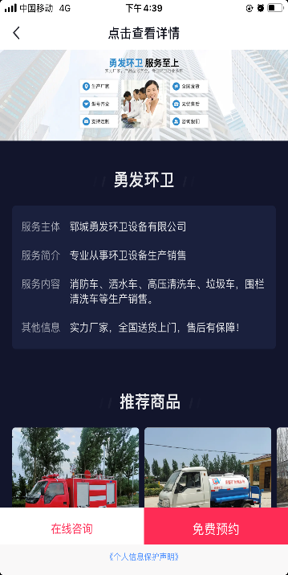
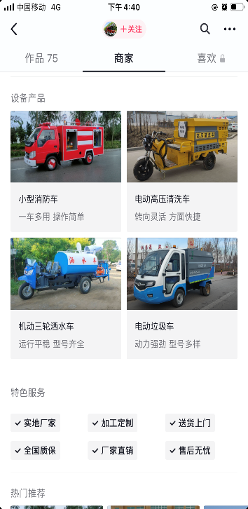
客户留资，意向留存
留住每一个潜在意向，实时智能接待
视频搜索广告展示
商家首页一键拨号
官网、在线咨询、预约
热门产品详情展示

Slide 24
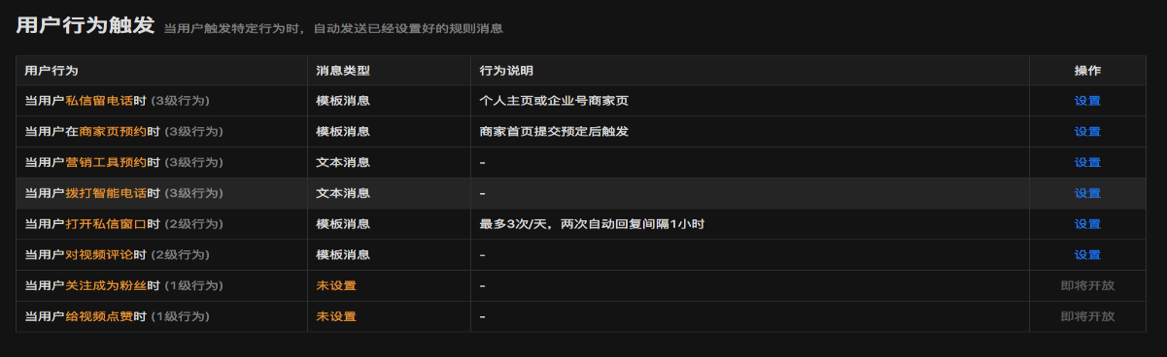
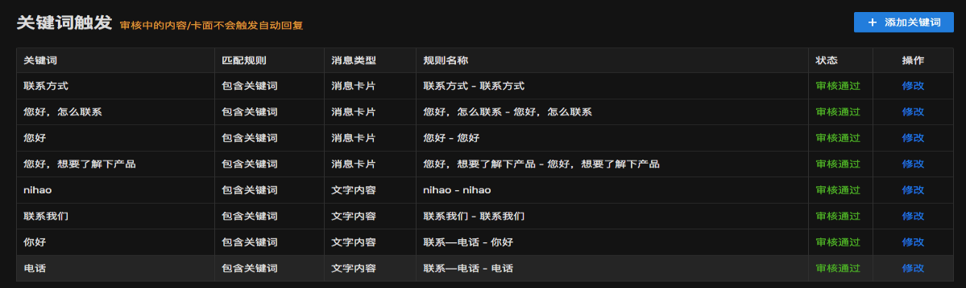
用户行为、关键词触发，系统私信智能回复

Slide 25


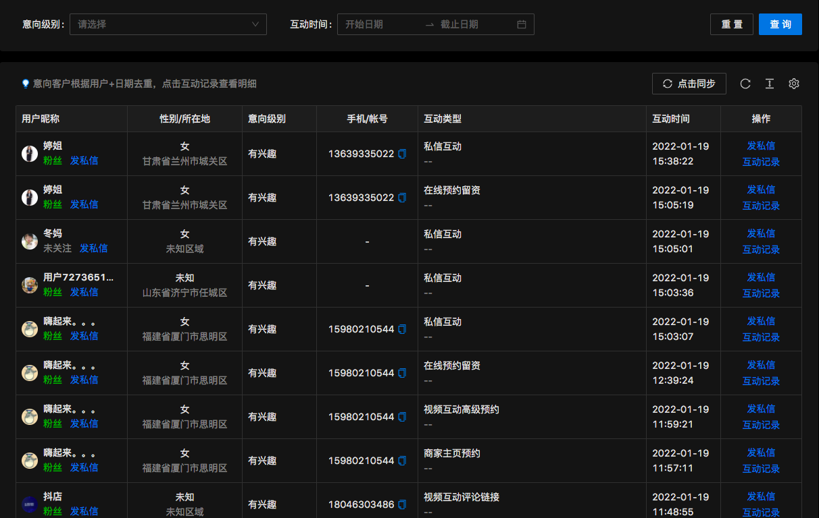
意向数据实时同步
私信互动，主页互动，主页留资，在线预约留咨数据

Slide 26
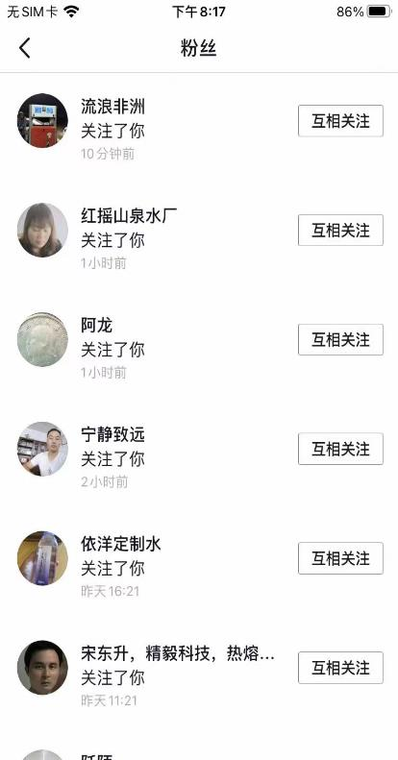
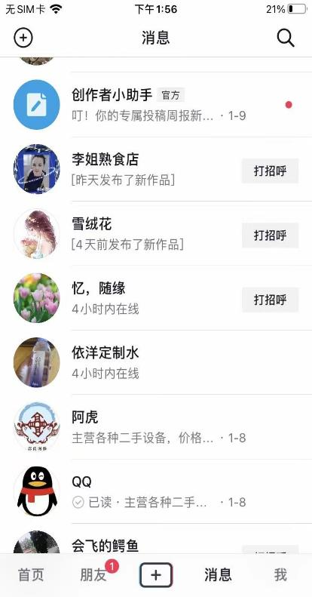
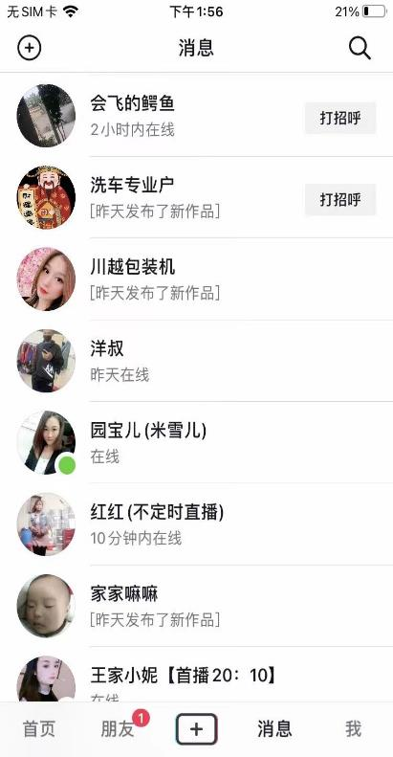
宏迪环卫设备数据

Slide 27
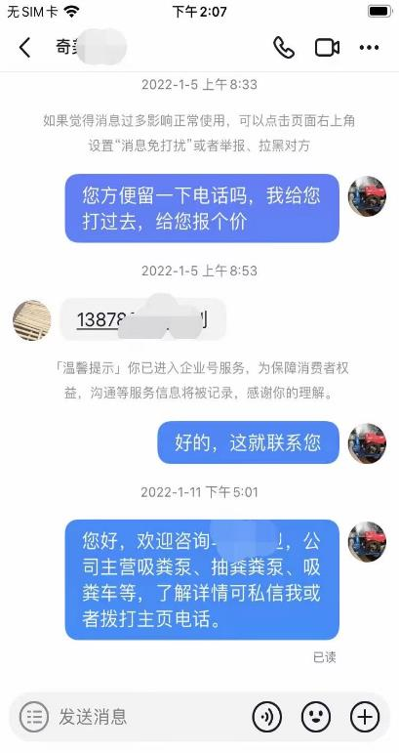
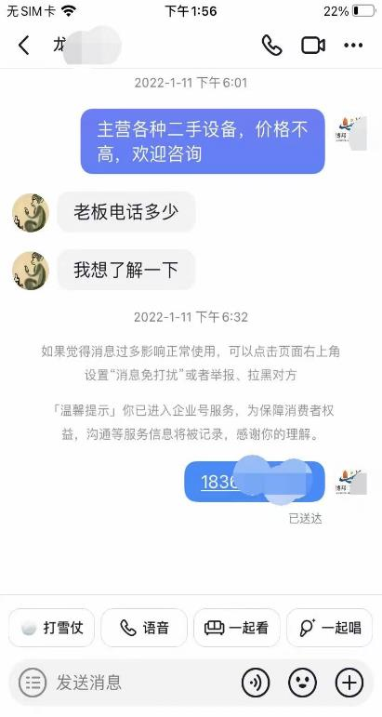
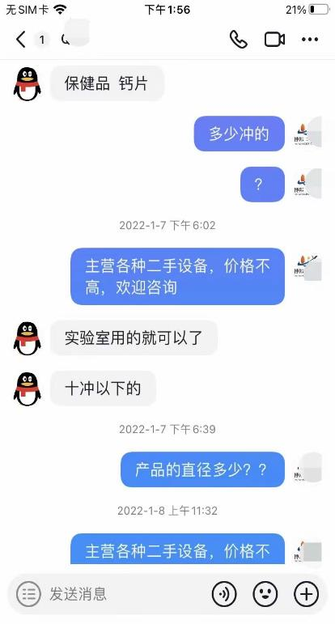
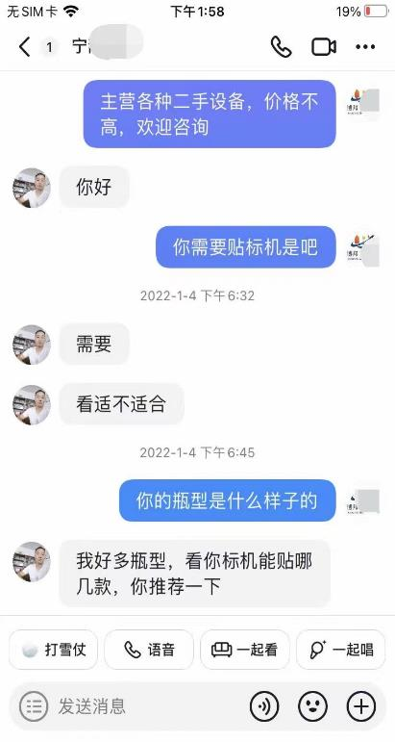
宏迪环卫设备数据

Slide 28

PART 04
视频精准投放
让短视频营销更简单
无忧云视推

Slide 29




运营托管
一年制作12个引流视频
一、 视频制作方式
1.我们提供拍摄方向， 客户针对产品或服务拍摄完原素材后，进行剪辑，字幕，排版等工作。
2.客户提供产品/服务图片及文字素材，进行剪辑，字幕，排版等工作。
二、 视频内容方向
根据客户实际情况，视频内容包括 1.企业优势介绍
2.产品服务介绍
3.企业营销活动介绍

Slide 30






精准流量个性化设置
01
03
05
用户行为筛选
地域定点投放
人群过滤筛选
02
04
06
性别年龄筛选
用户兴趣爱好筛选
定时段投放

Slide 31
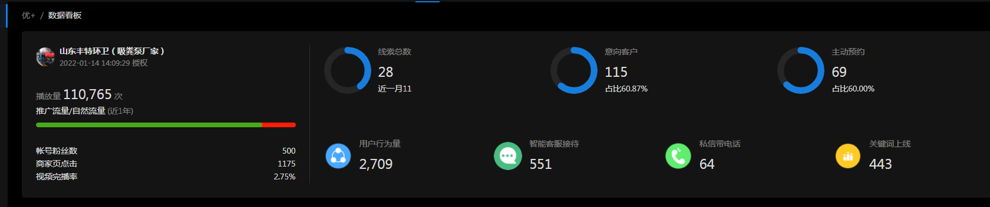
数据看板

Slide 32
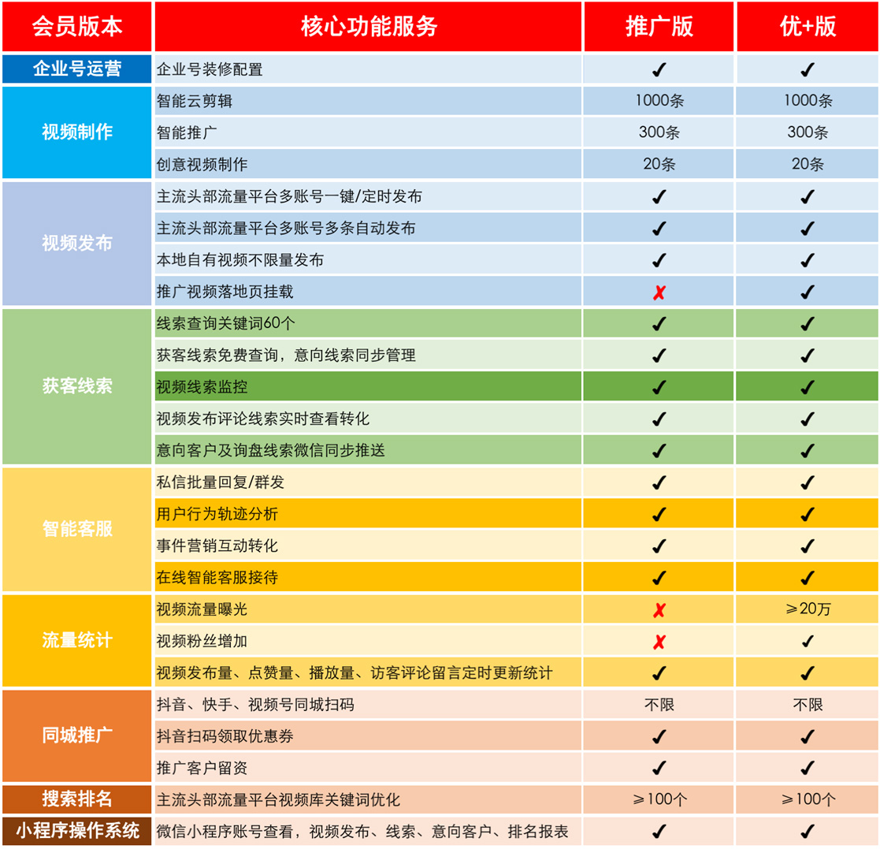
服务版本

Slide 33
THANKS FOR WATCHING
无忧云短视频登录：http://e.wysww.com.cn
咨询热线：153-6365-8808【微信同号】
感谢观看
20
22

